Slide 1




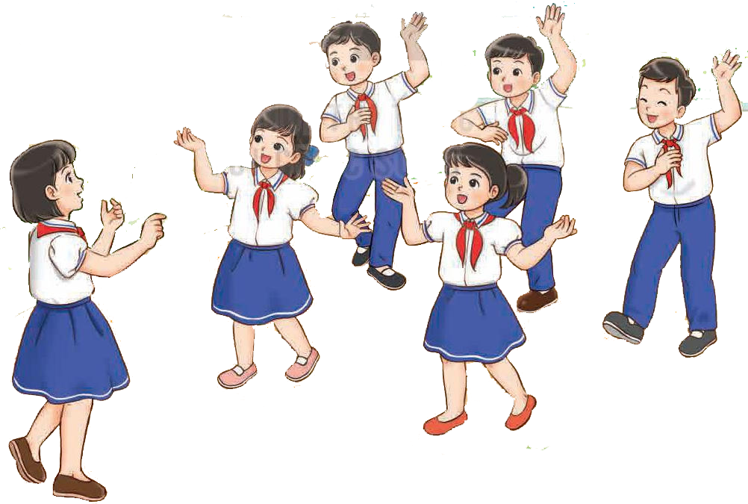



Chào mừng quý thầy cô và các em học sinh đến với tiết âm nhạc

Slide 2

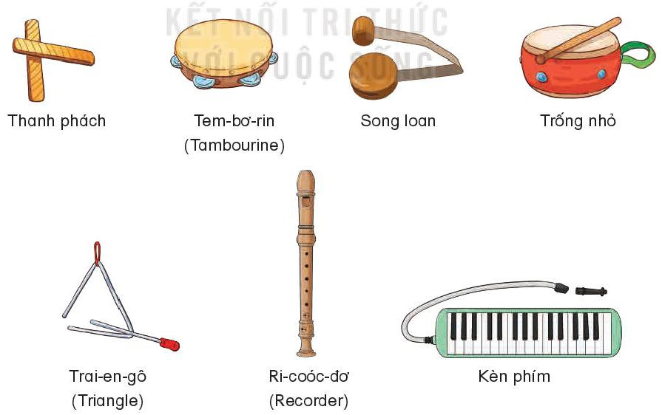

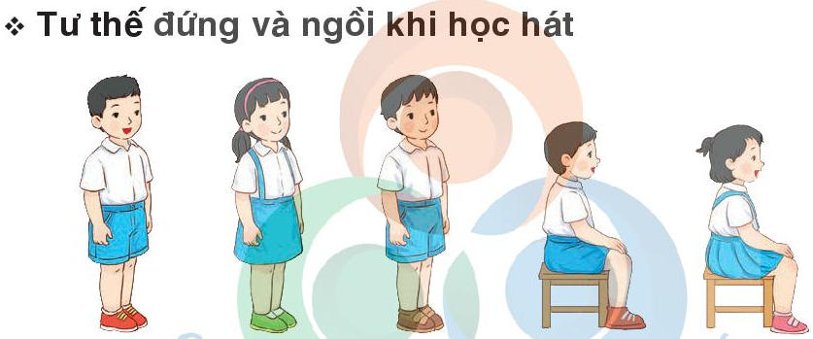
Chuẩn bị đồ dùng học tập

Slide 3


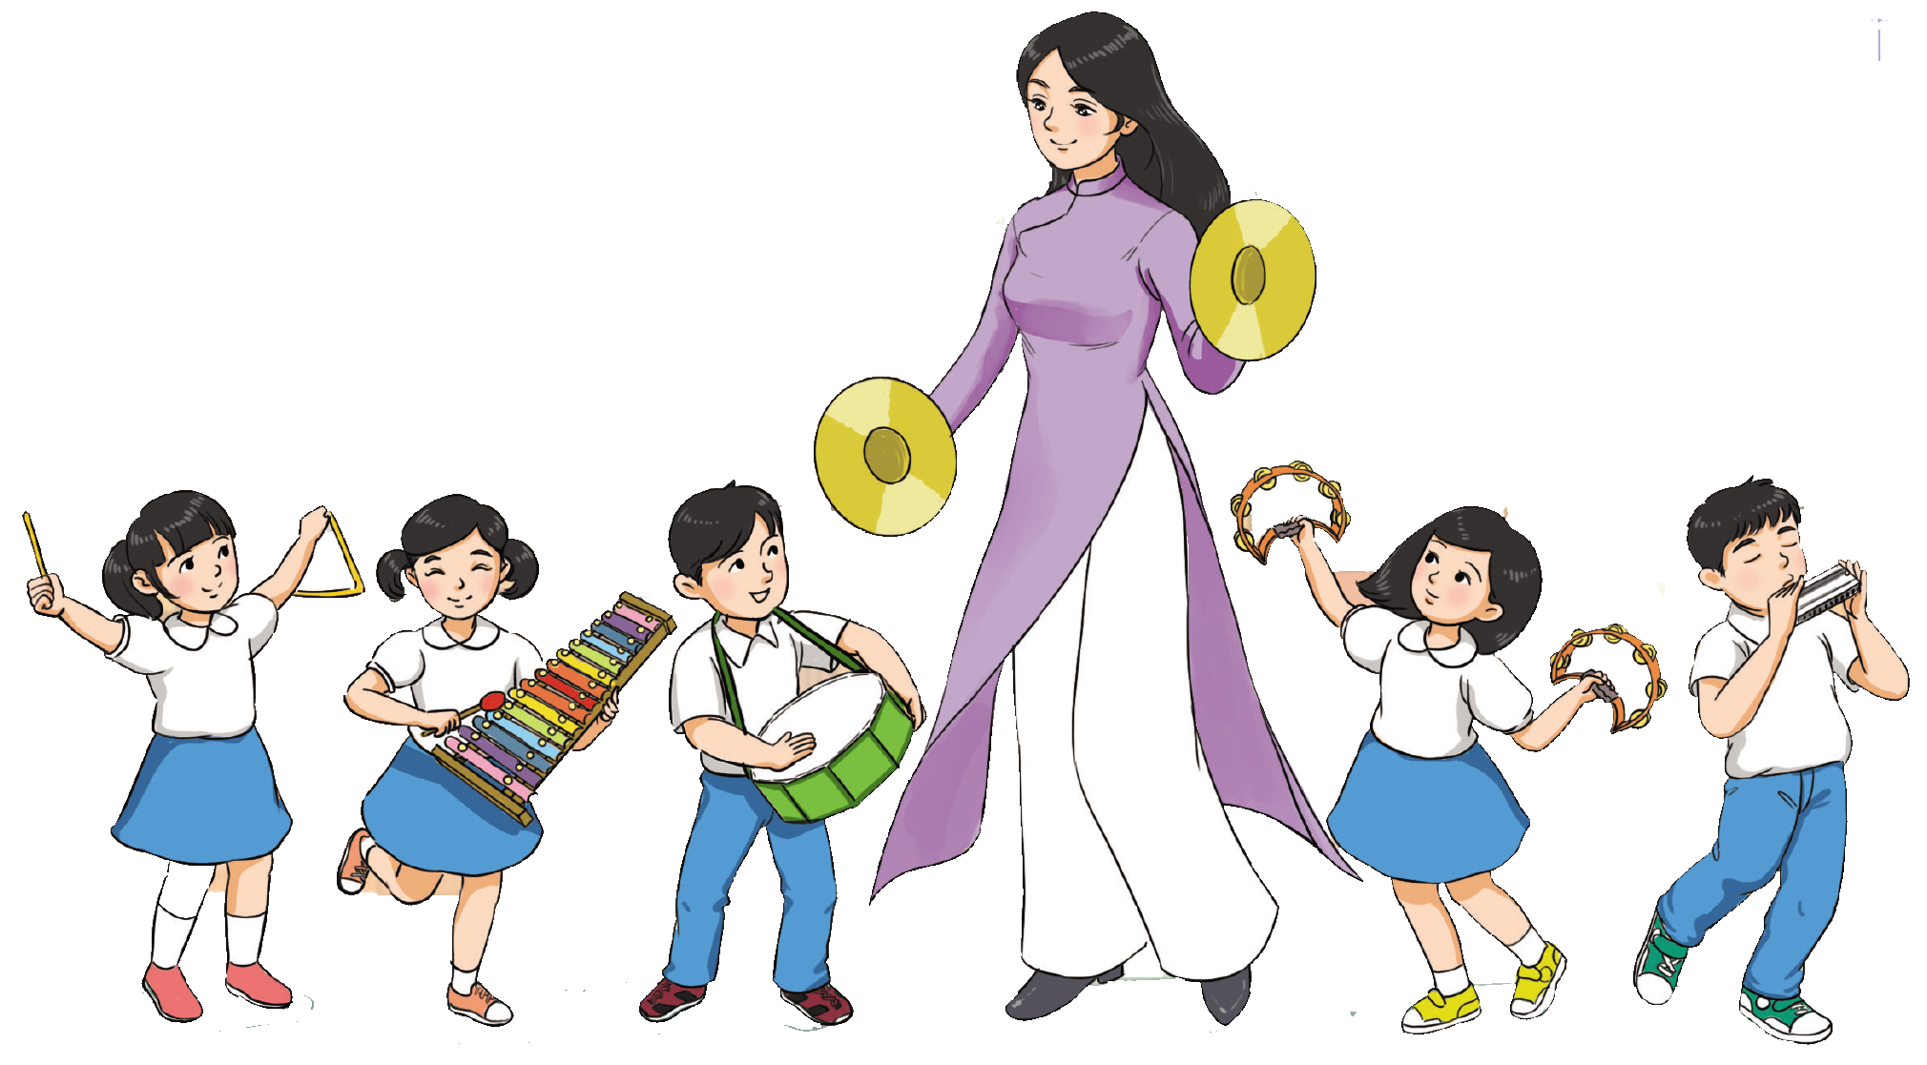
TIẾT 16
TỔ CHỨC HOẠT ĐỘNG VẬN DỤNG SÁNG TẠO

Slide 4


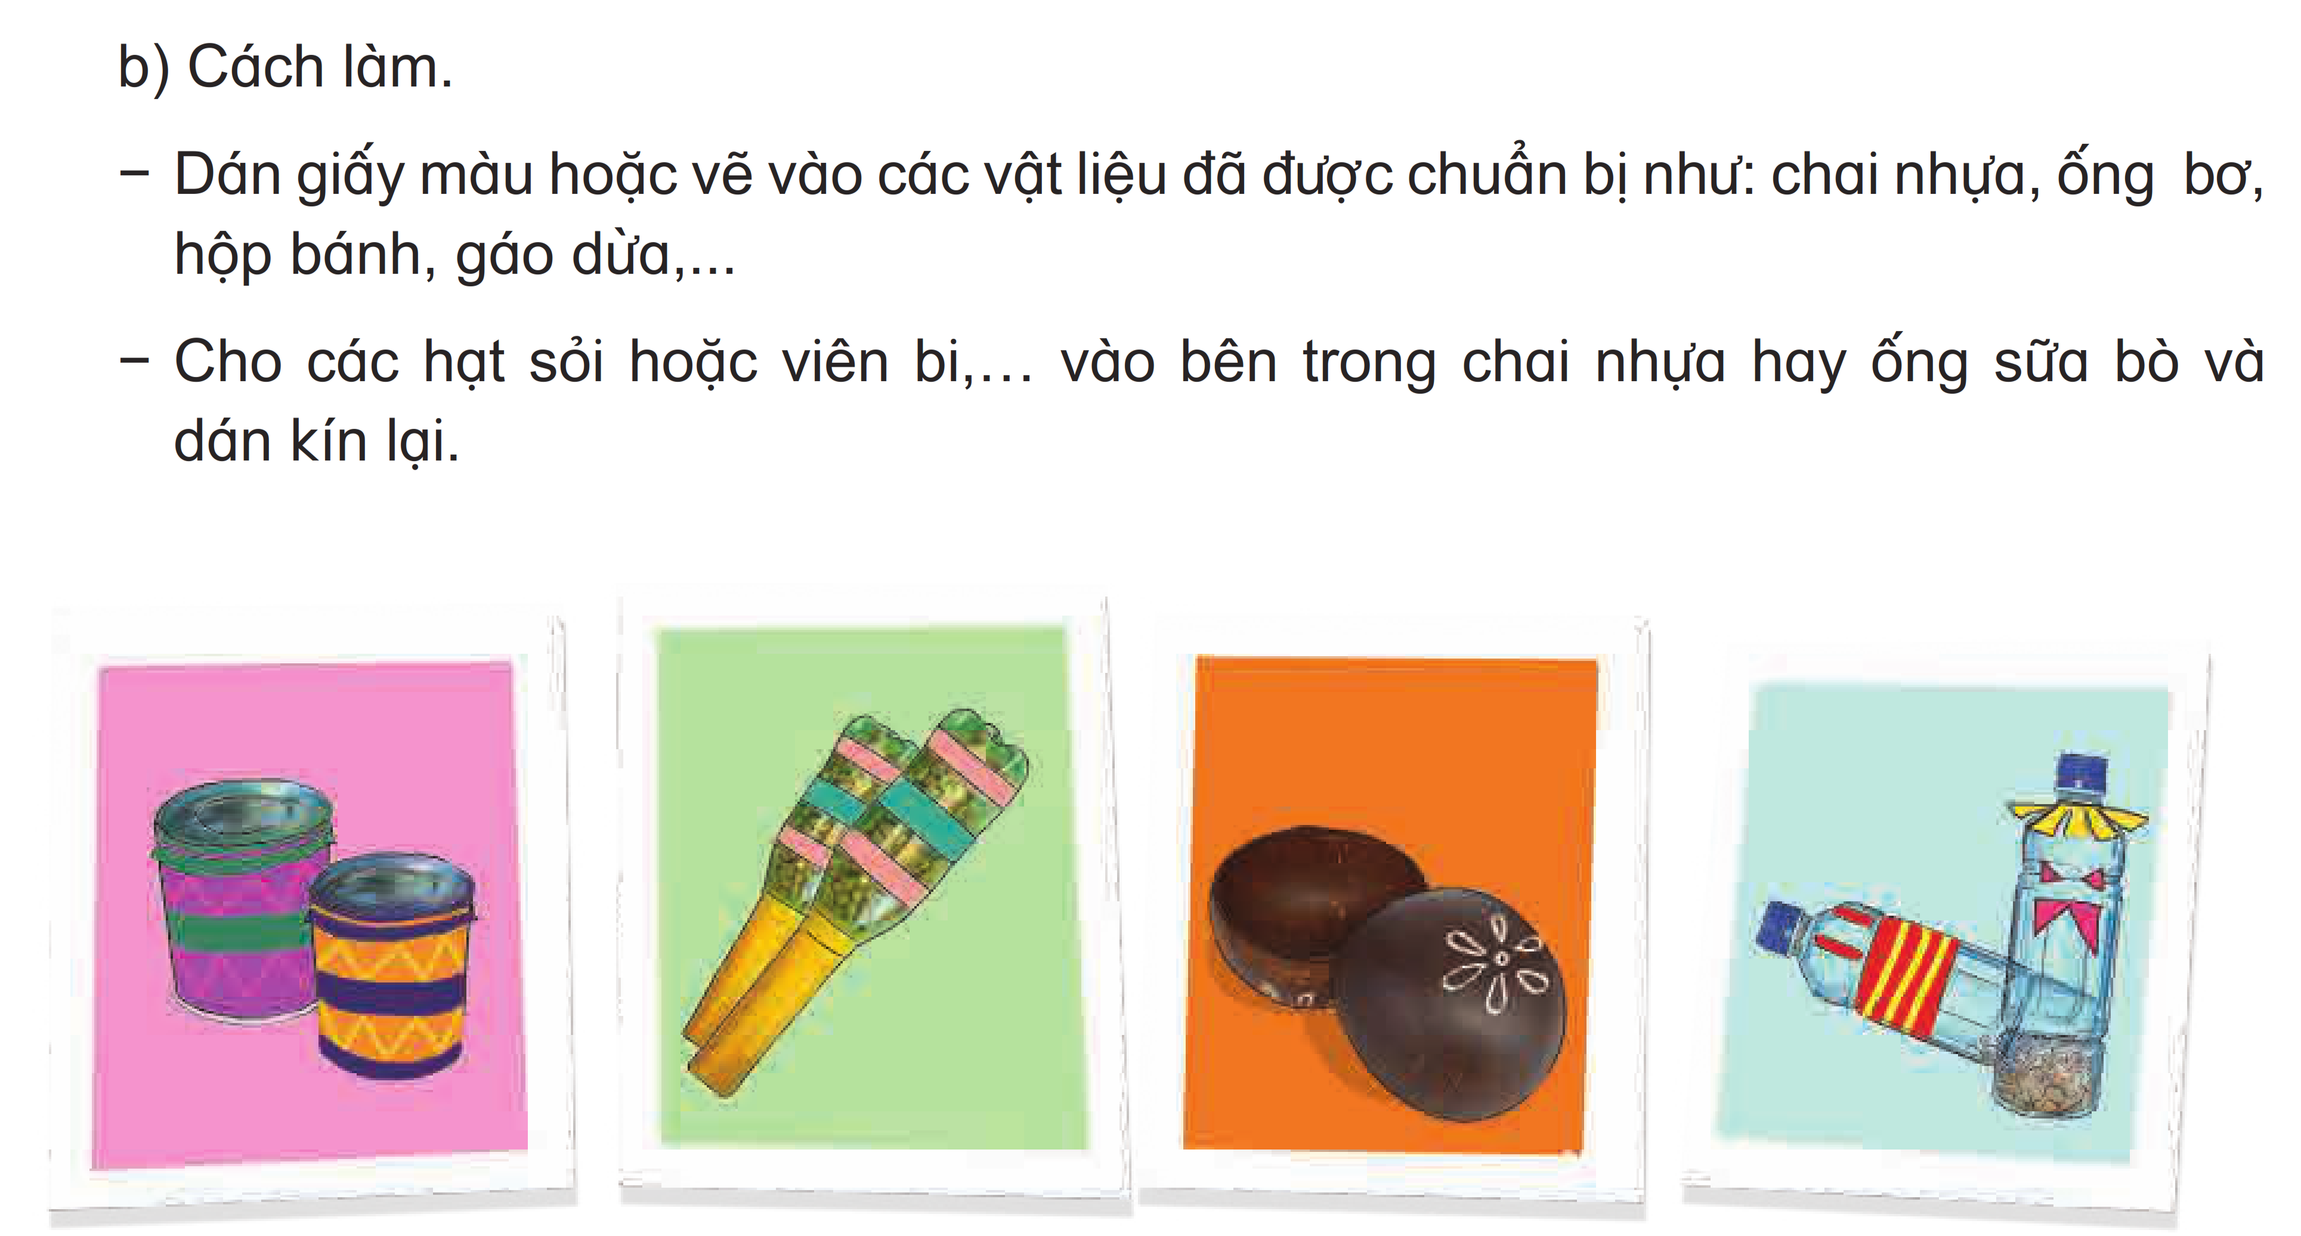
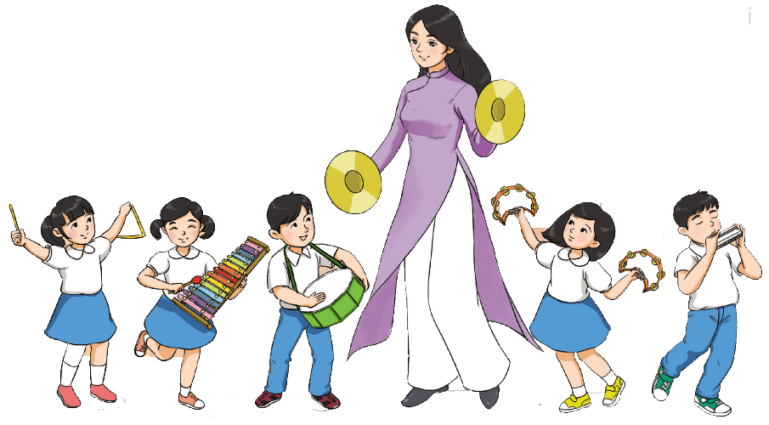
Luyện tập

Slide 5
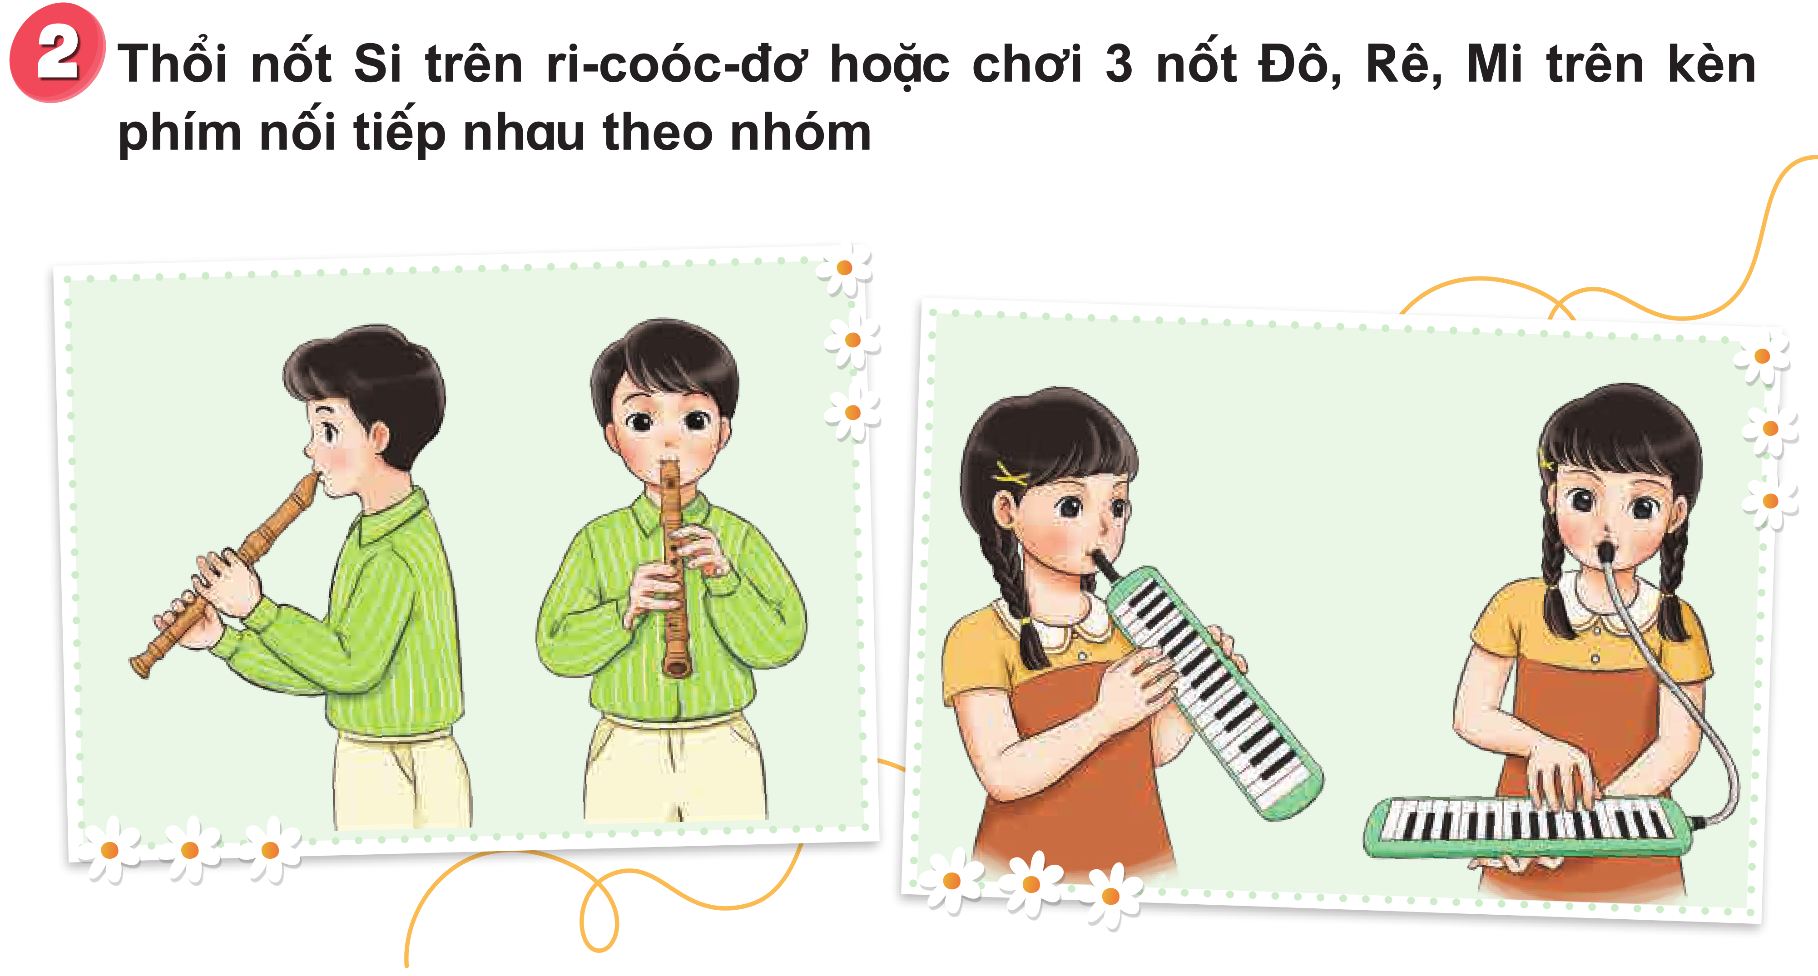


Vd mẫu kèn phím

Slide 6
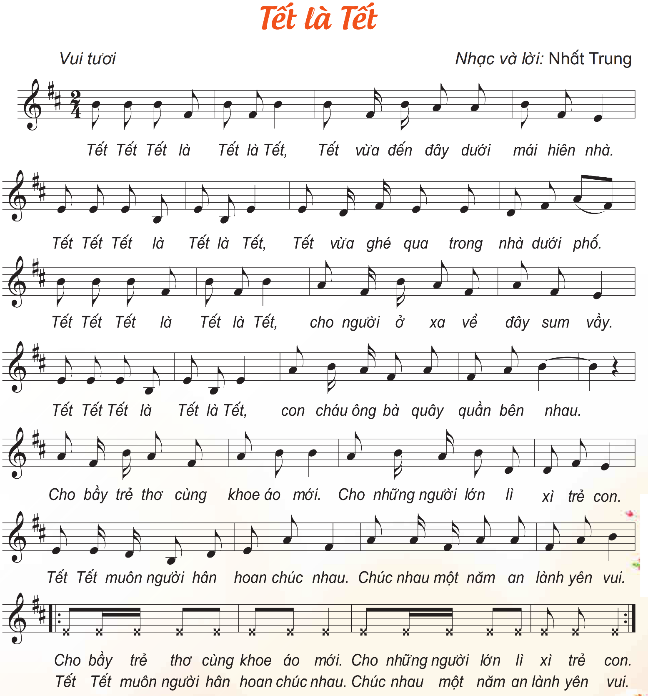



VD
2
4

Slide 7
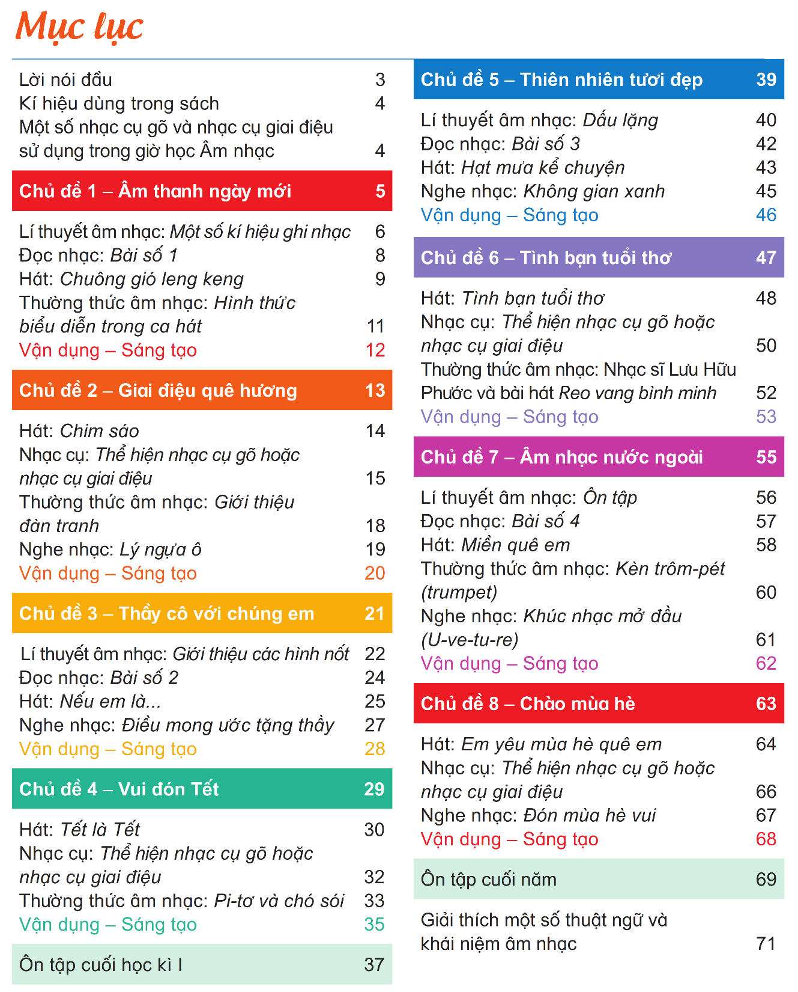
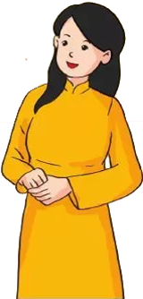
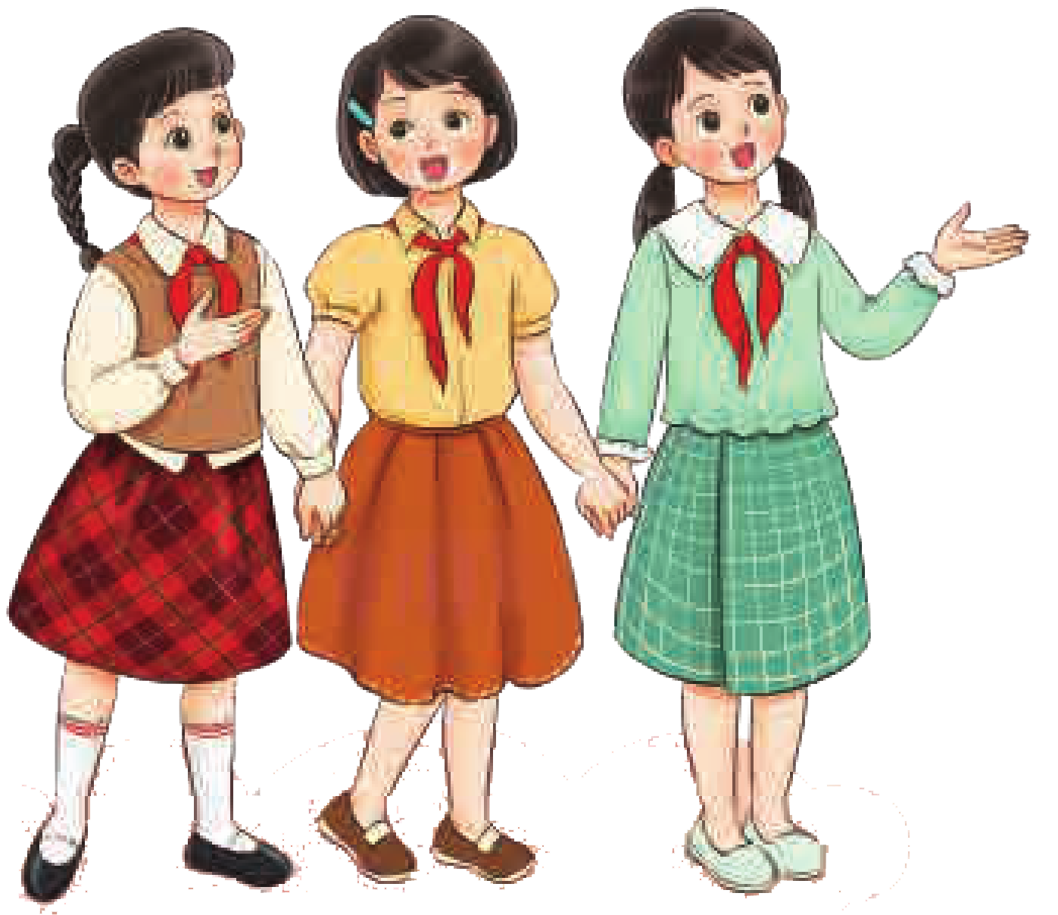
GIÁO DỤC, CỦNG CỐ DẶN DÒ
Chú ý hỏi song câu hỏi mới nêu giáo dục

Slide 8
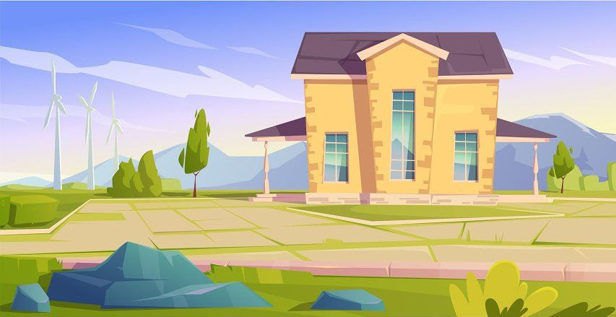

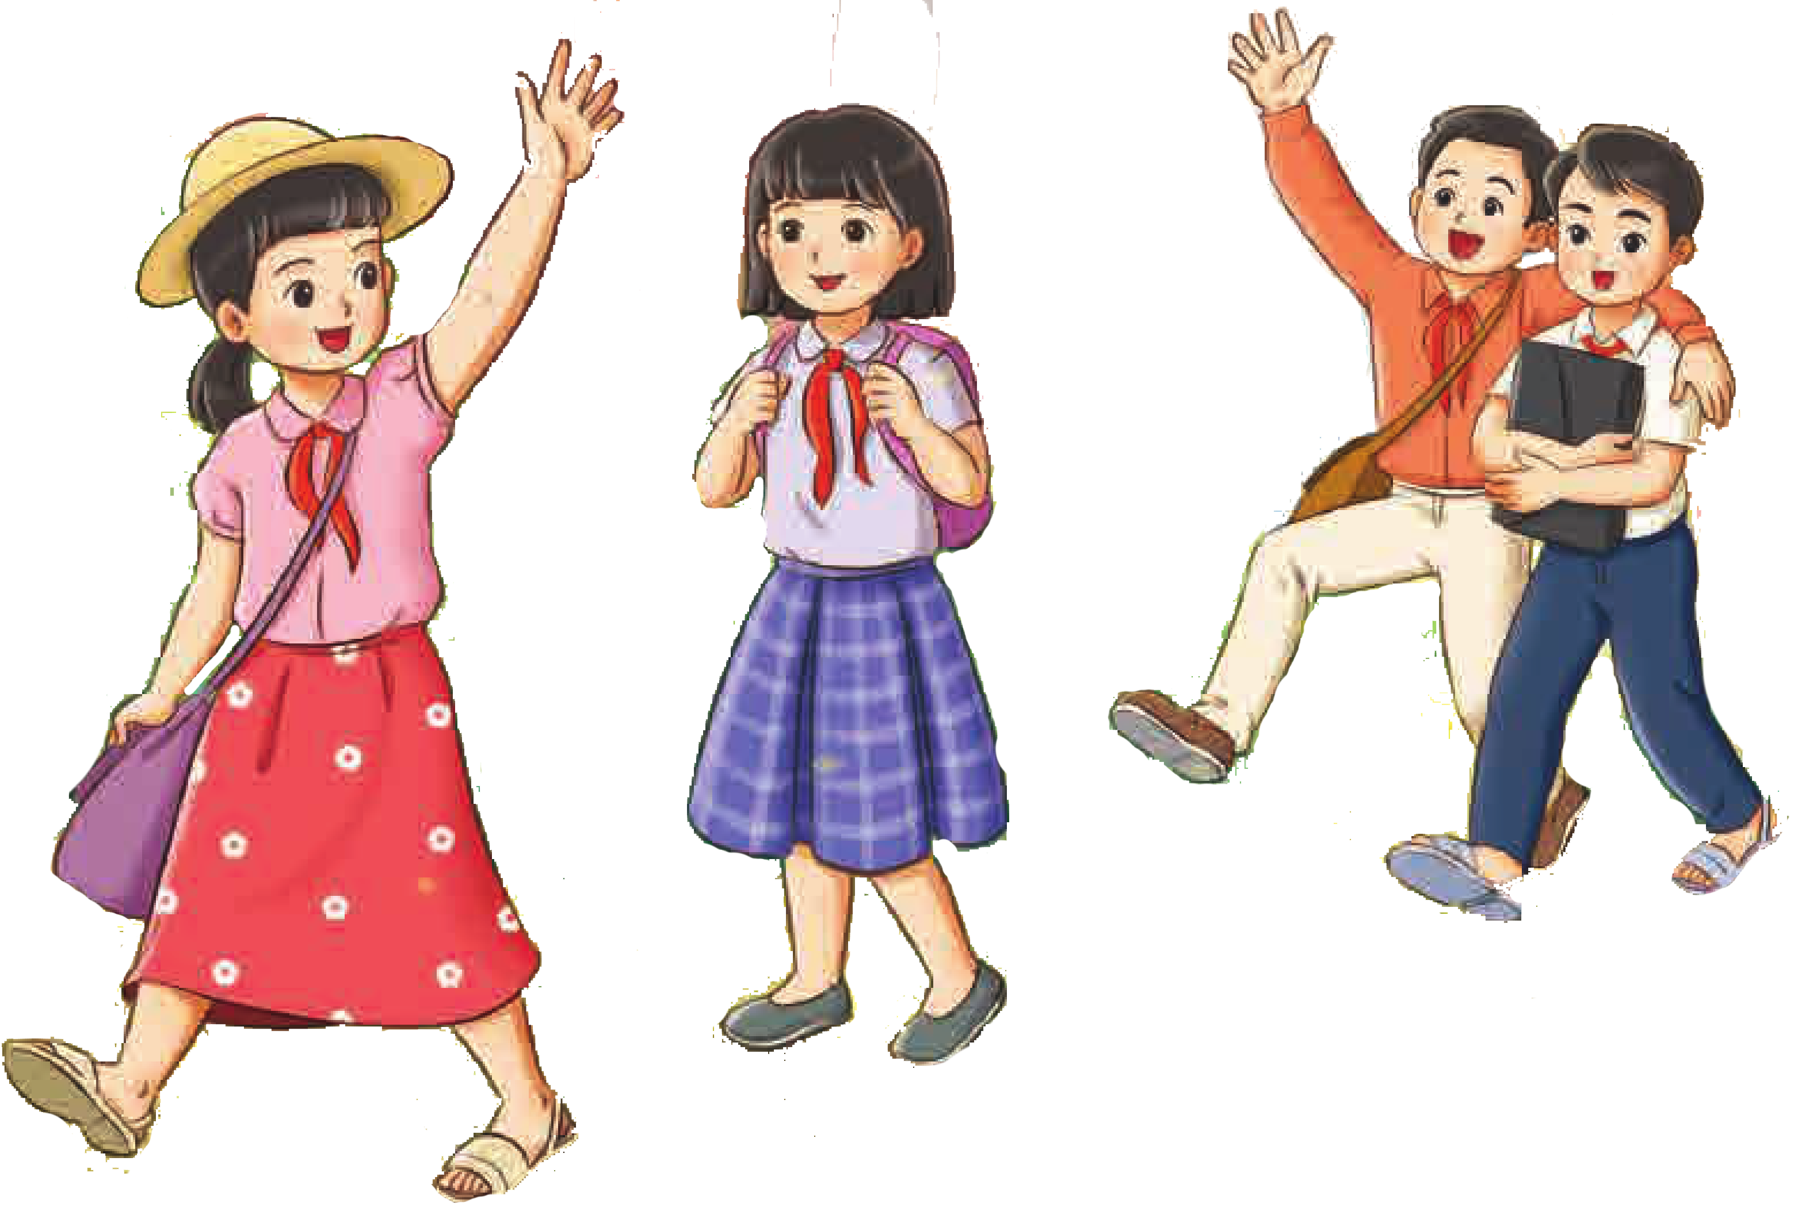
Chúc quý thầy cô mạnh khỏe
Các em học sinh chăm ngoan học giỏi

